Slide 1


Slide 2

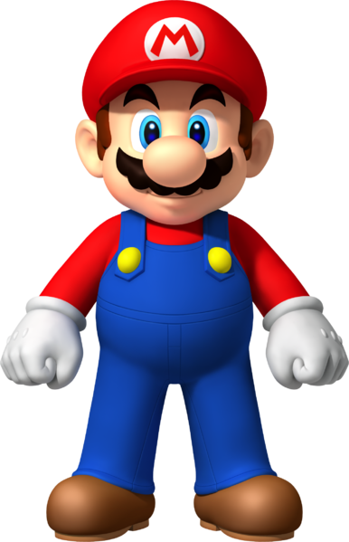

마리오 게임!!!!!

Slide 3
1라운드

Slide 4
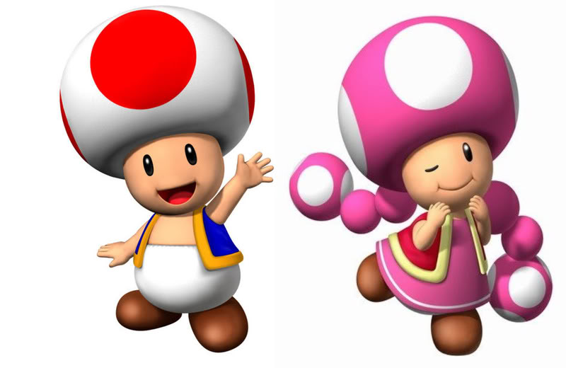

Slide 5
33+45=
제한시간 25초

Slide 6

성공!!!!

Slide 7
2라운드

Slide 8
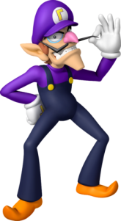

Slide 9
30+12+11=
제한시간35초

Slide 10
성…………………………공????!

Slide 11

보오오오오오오쓰으으!!

Slide 12
13333x35= 133+45= 9x7=
하하하!!!!!

Slide 13
성공!!!!!
으아아아아악!!!!!!!!

Slide 14
실..패!!!!!
으하하하하하히히!!!

